Slide 1
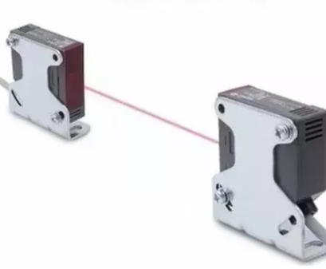
Manual de Instruções
Catraca FLAP V8
Apresentação
Iniciamos o seu projeto no início de 2020, e seu lançamento oficial foi em maio de 2022, o produto passou por mais de 5 protótipos mecânicos e 15 versões de placas e softwares, se tornou um produto muito robusto e versátil em sua manutenção, utilizando apenas peças Brasileiras de fácil acesso no mercado nacional podendo ser encontrado as peças em todas capitais, seu reparo é de fácil manutenção podendo ser feto por qualquer pessoa técnica ou eletricista, prestamos todo suporte remoto sem limites, vídeo conferencias para auxilio.
Funções
Funcionamento de liberação de ambos os sentidos por contato seco podendo ser adaptado uma botoeira ou controle sem fio, ou qualquer controlador de acesso Mundial pelo sistema de NA/COM ou NO/COM.
Os sensores de passagem são inteligentes no qual faz o controle da passagem individual de cada pessoa e também opção de passagem de cadeirante com tempo estendido. A passagem possui sistema anti-burla para evitar dupla passagem, e no sentido reverso. Com aviso sonoro e visual na cor vermelha caso tenha alguma burla. Sensores óticos de anti-esmagamento com apito caso a pessoa demore na sua passagem.
Sistema de anti-esmagamento no movimento do braço sensível ao toque ao corpo da pessoa ou objeto.
A catraca possui sistema de emergência podendo ser por botoeira ou integração com sistema de incêndio / emergência.

Slide 2
Pagina 1
Sumário
Sumário...............................................pag. 1
Dimensões...........................................pag. 2
Instalação.............................................pag.4
Configuração........................................pag.5
Integração............................................pag.6
Elétrica.................................................pag.6
Catraca FLAP V8
pontosystem.com.br

Slide 3
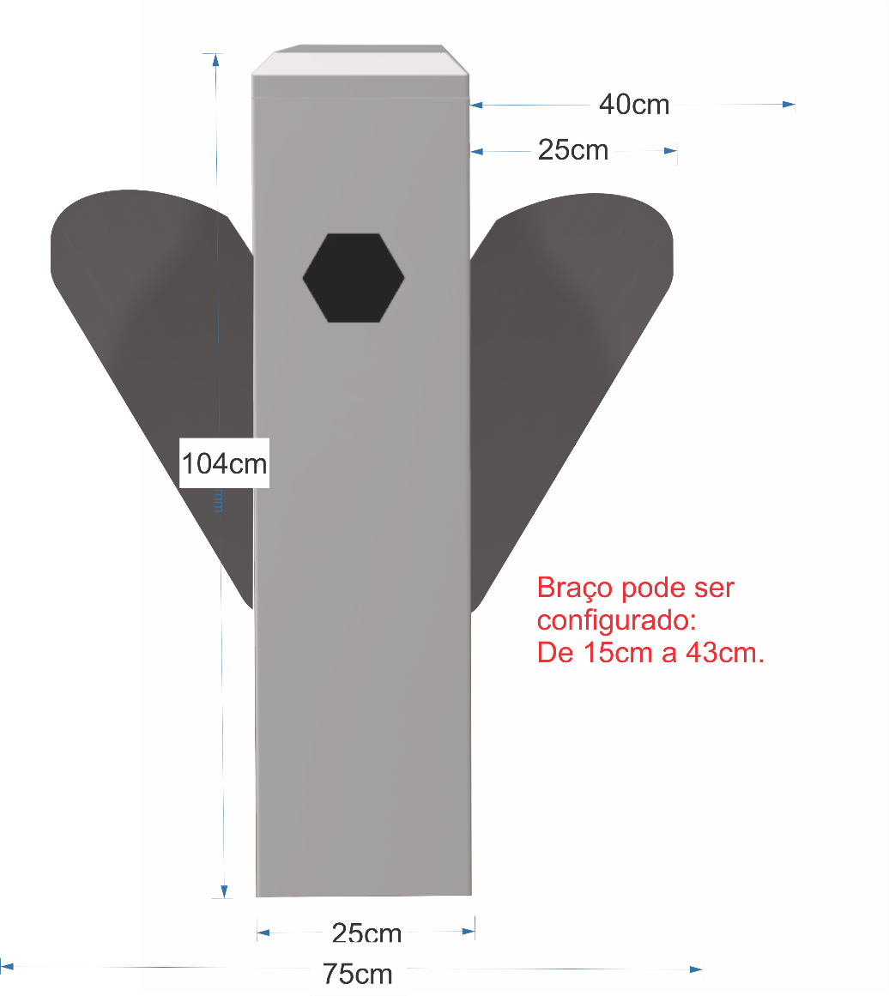
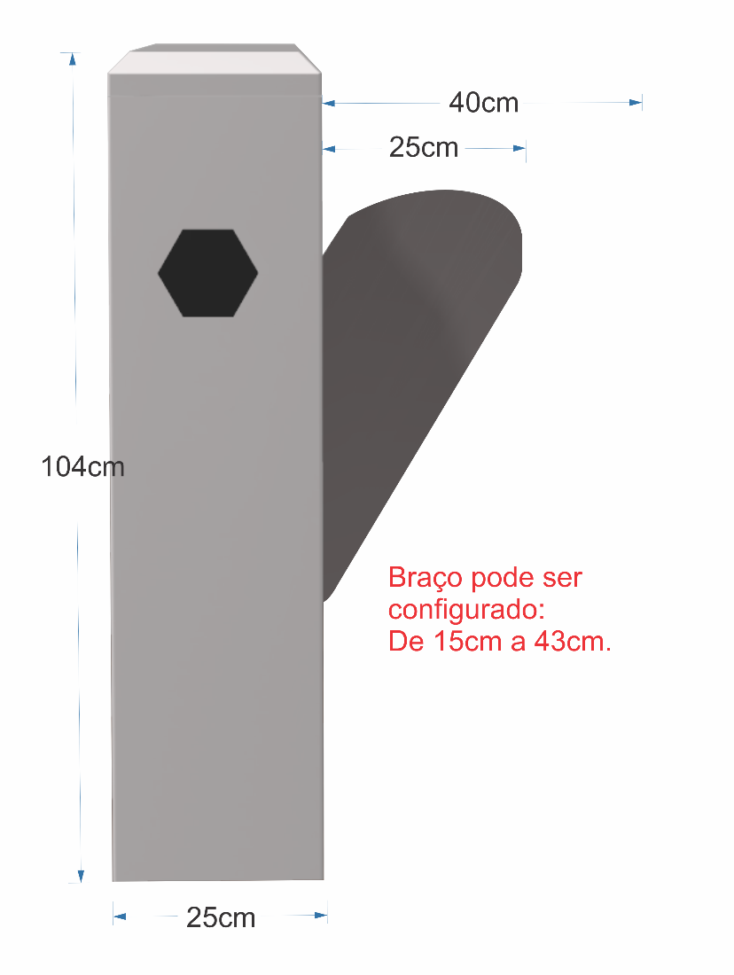
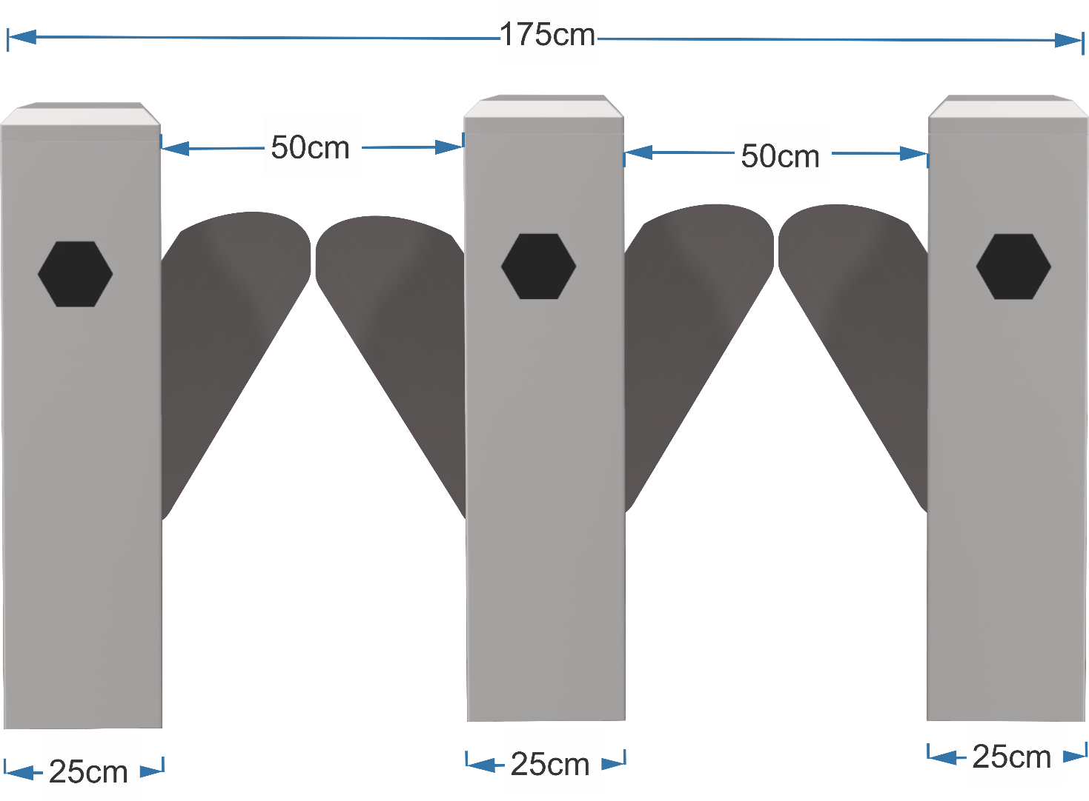
Dimensões
Pagina 2
Lateral
Central
Catraca FLAP V8
pontosystem.com.br

Slide 4
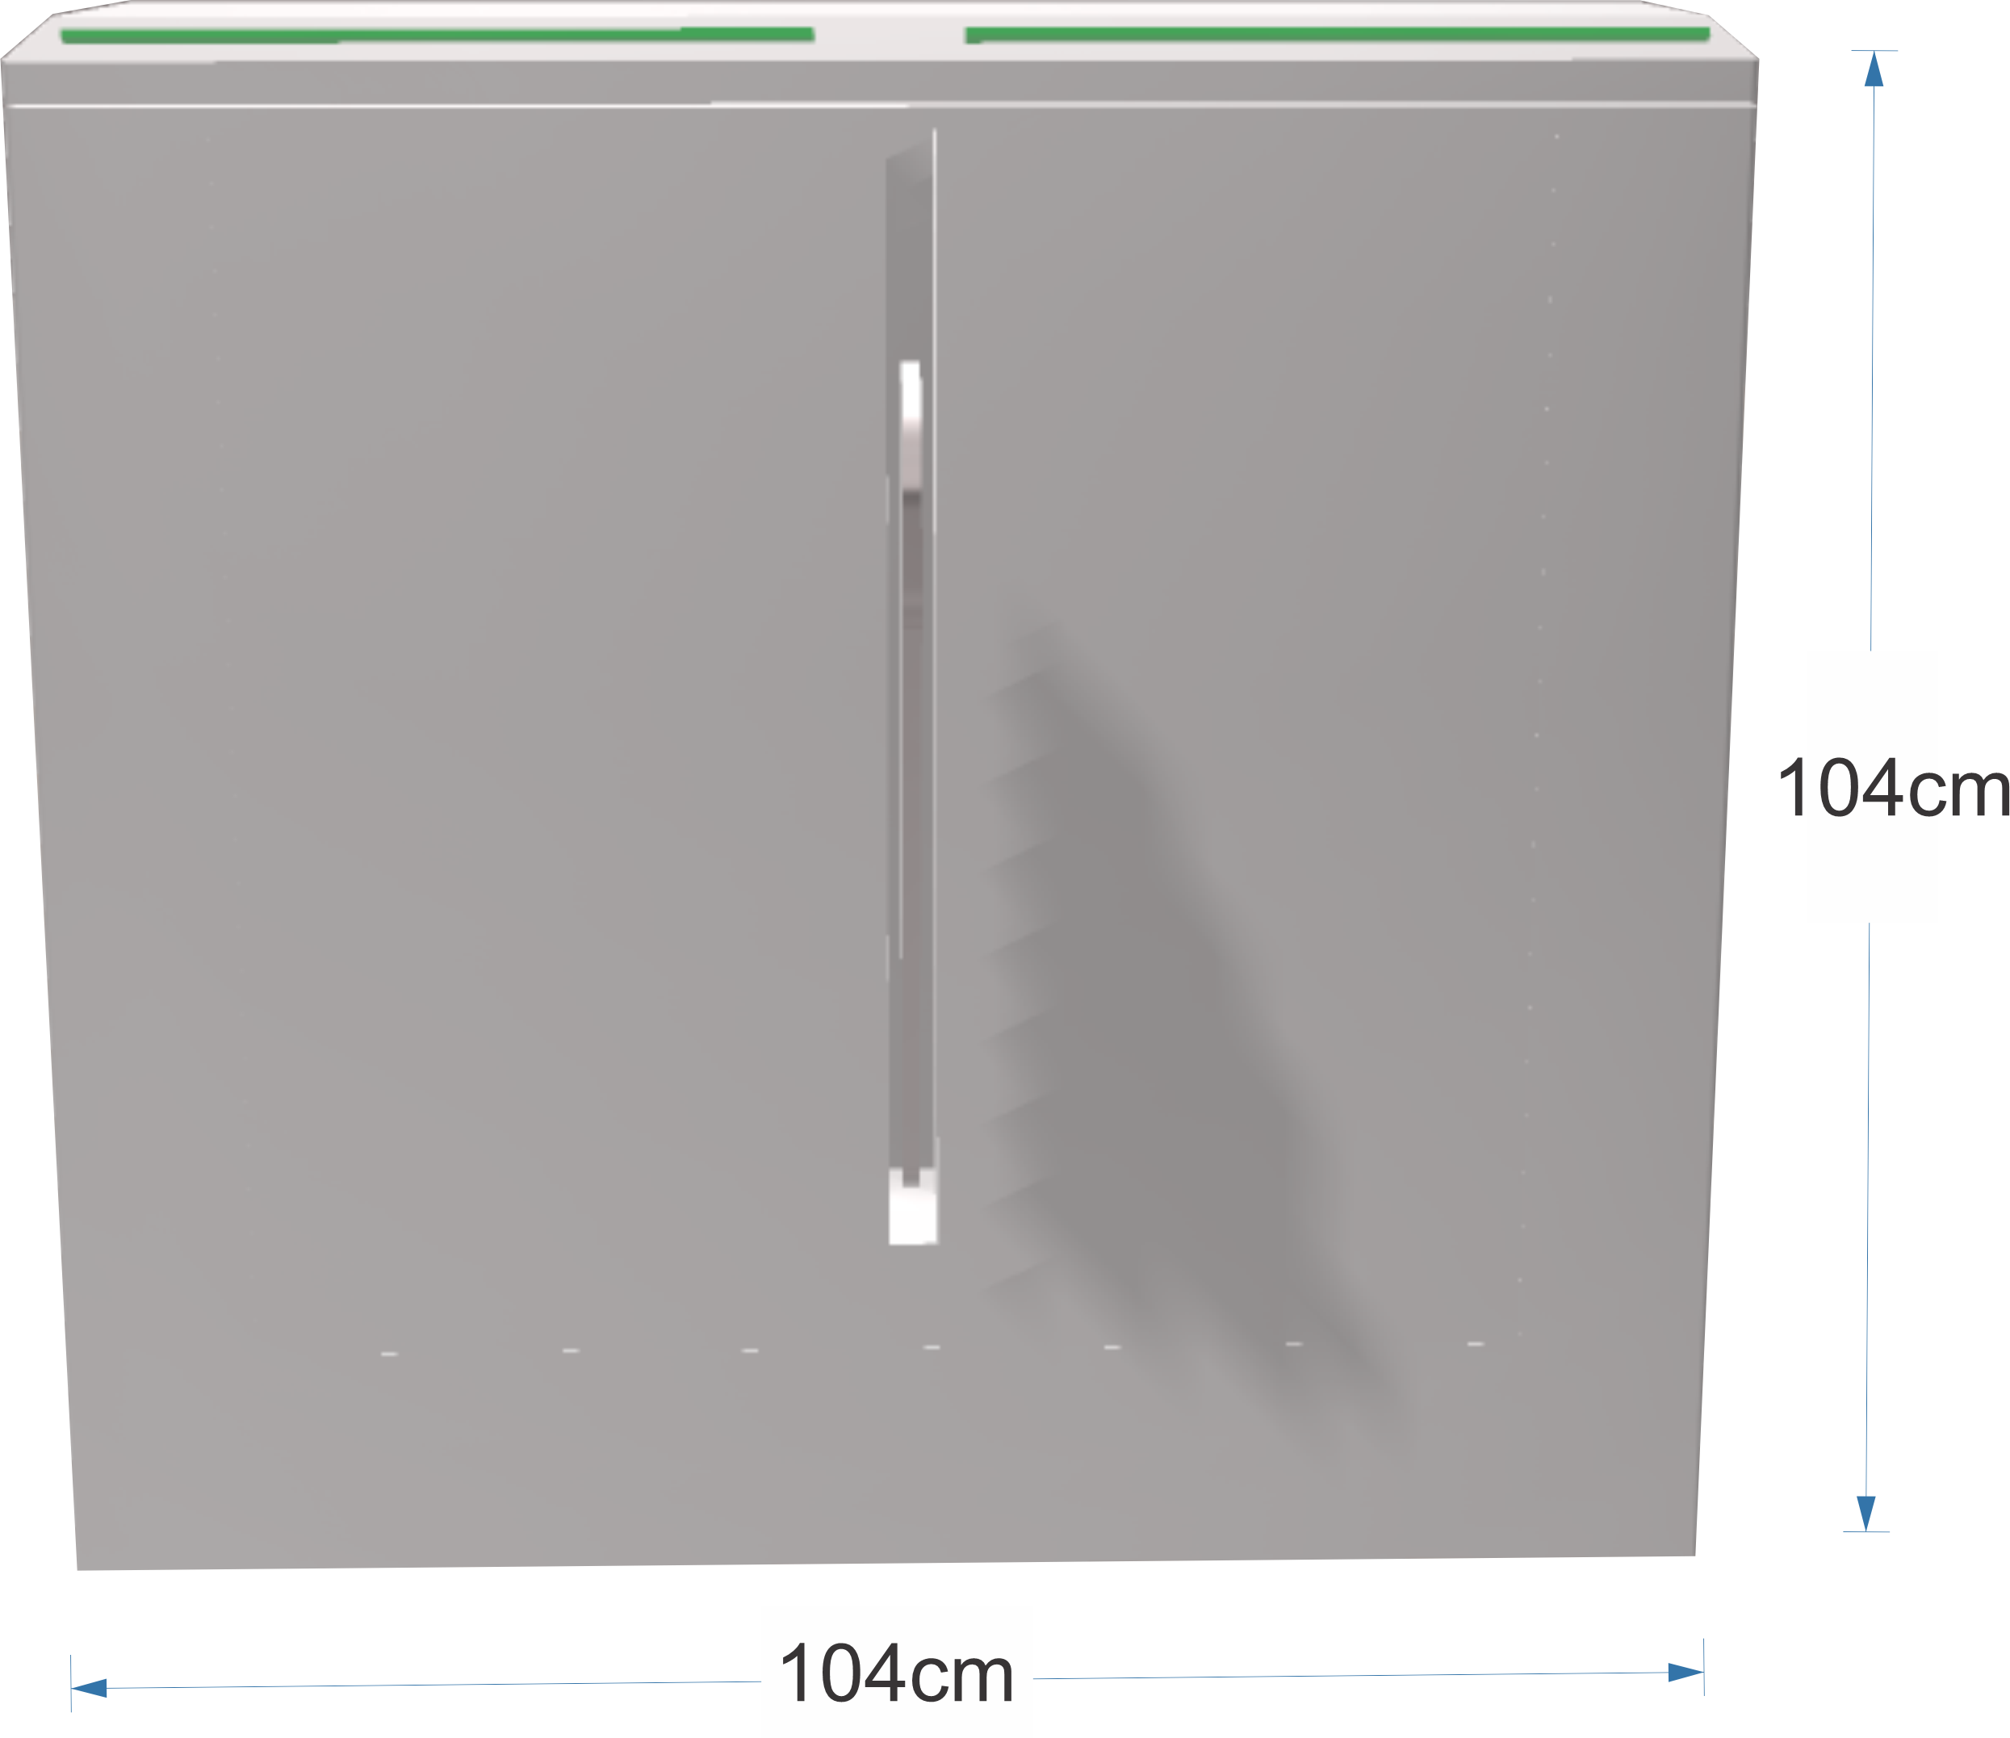
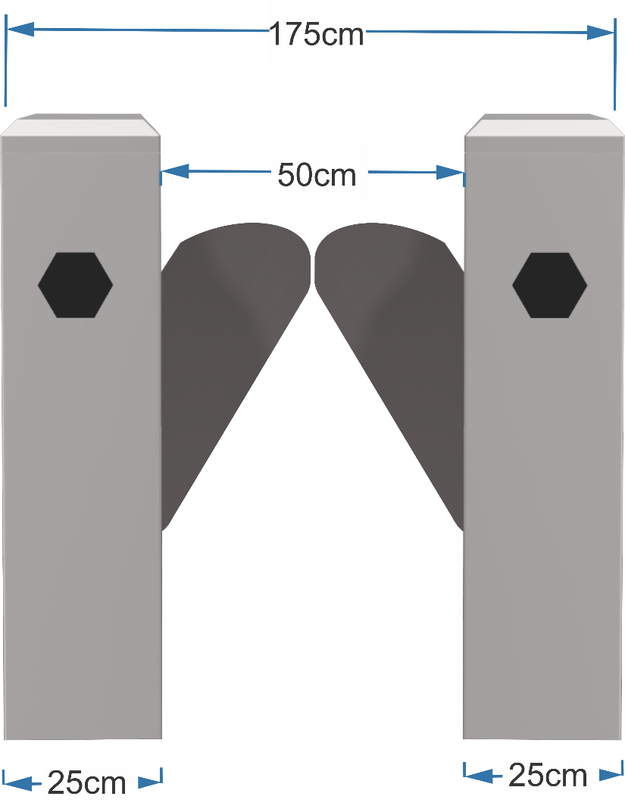
Dimensões
Pagina 3
Catraca FLAP V8
pontosystem.com.br

Slide 5
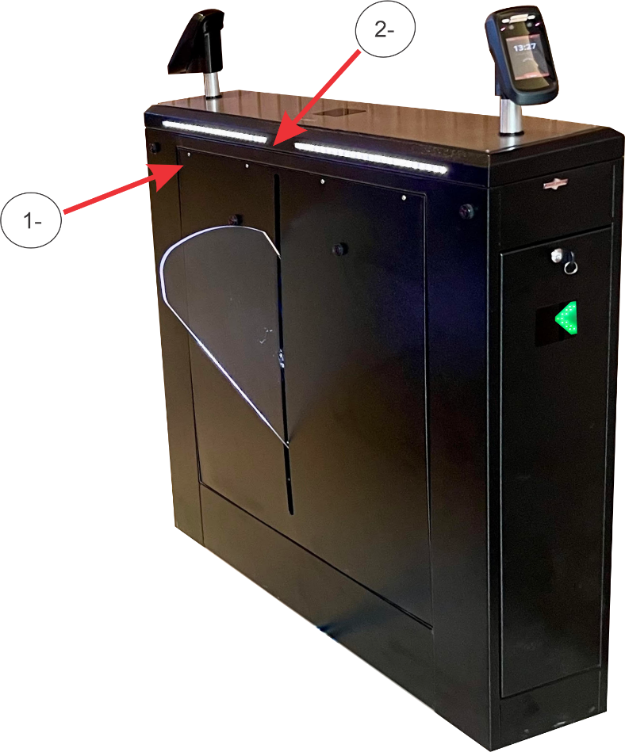
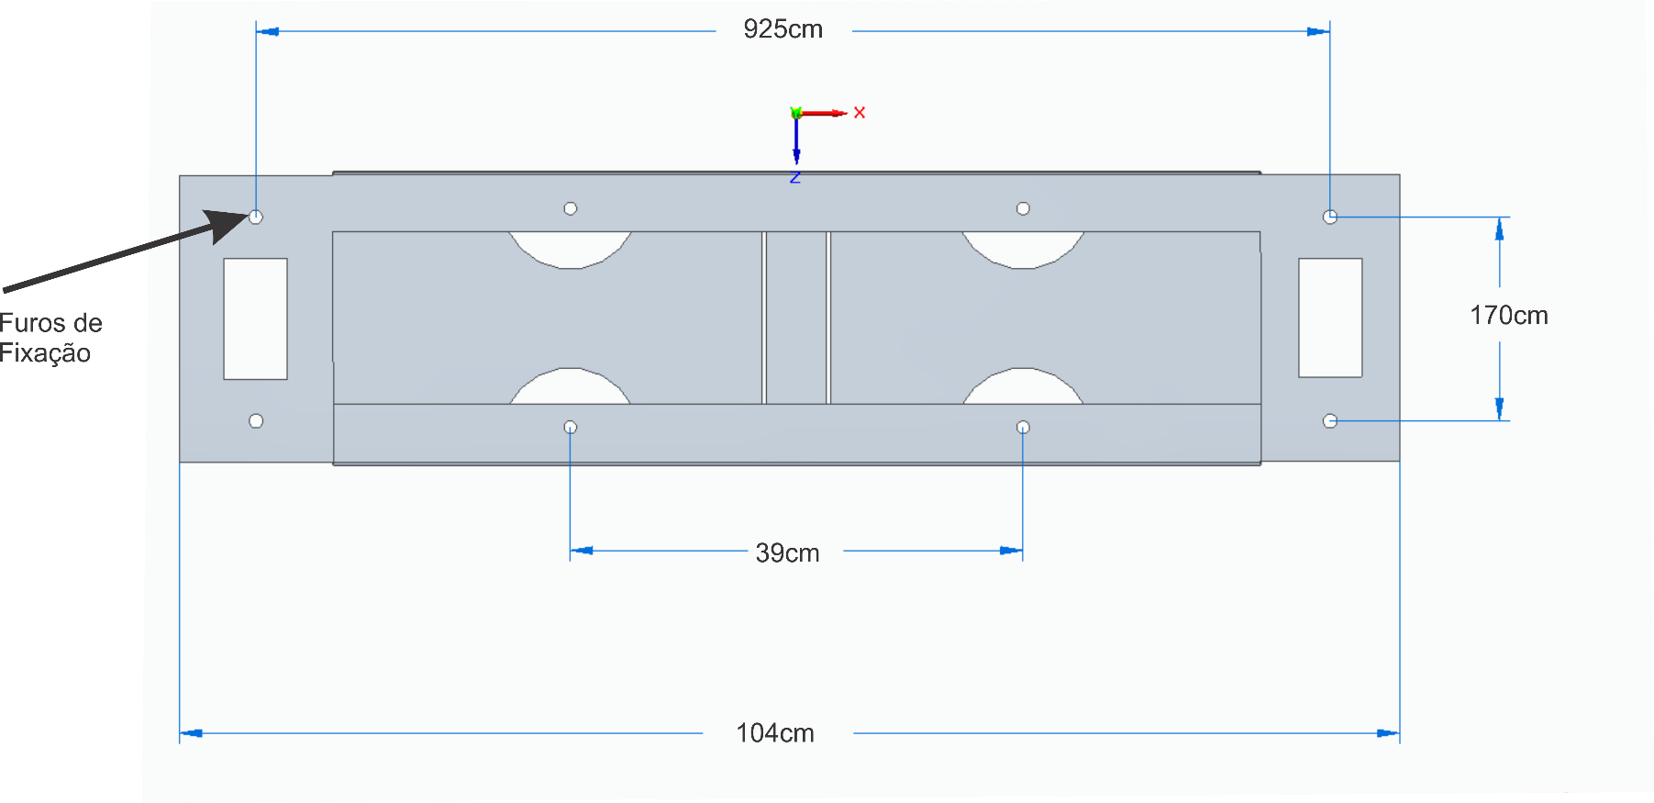
Abertura e Fixação
Pagina 4
1- Remover os 4 parafusos laterais para acesso ao mecanismo e locais para fixação.
2- Abrir tampa superior com a chave para acessar a eletrônica.
Medidas da Base da Catracas de Fixação
Catraca FLAP V8
pontosystem.com.br

Slide 6
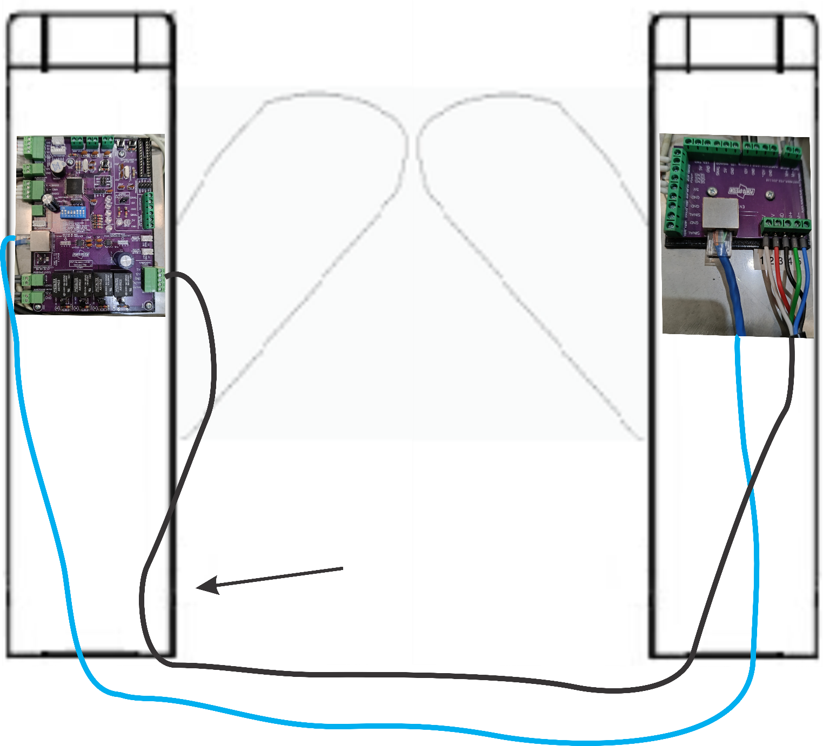
Ligação Eletrônica
Pagina 5
Placa Mãe
Placa Passiva
Fonte Alimentação
Cabo PP 5 vias
Cabo RJ45
Instruções de ligação
OBS: Não ligar a catraca na tomada antes de fazer as conexões do cabo e ter certeza que o cabo RJ45 esta em perfeito funcionamento recomendado usar um testador de rede.
Conectar o cabo de rede nas duas placas como na imagem acima
Conectar o cabo pp de 5 vias na placa passiva conforme a sequencia da numeração colada logo em baixo da placa 1.2.3.4.5.
Ajustar na fonte de energia maior a voltagem desejado 110v ou 220v.
Ligar a tomada e catraca ira iniciar dando 2 bips. E os braços irão de movimentar para baixo e depois para cima. Aguardando a liberação de uma passagem.
Catraca FLAP V8
pontosystem.com.br

Slide 7
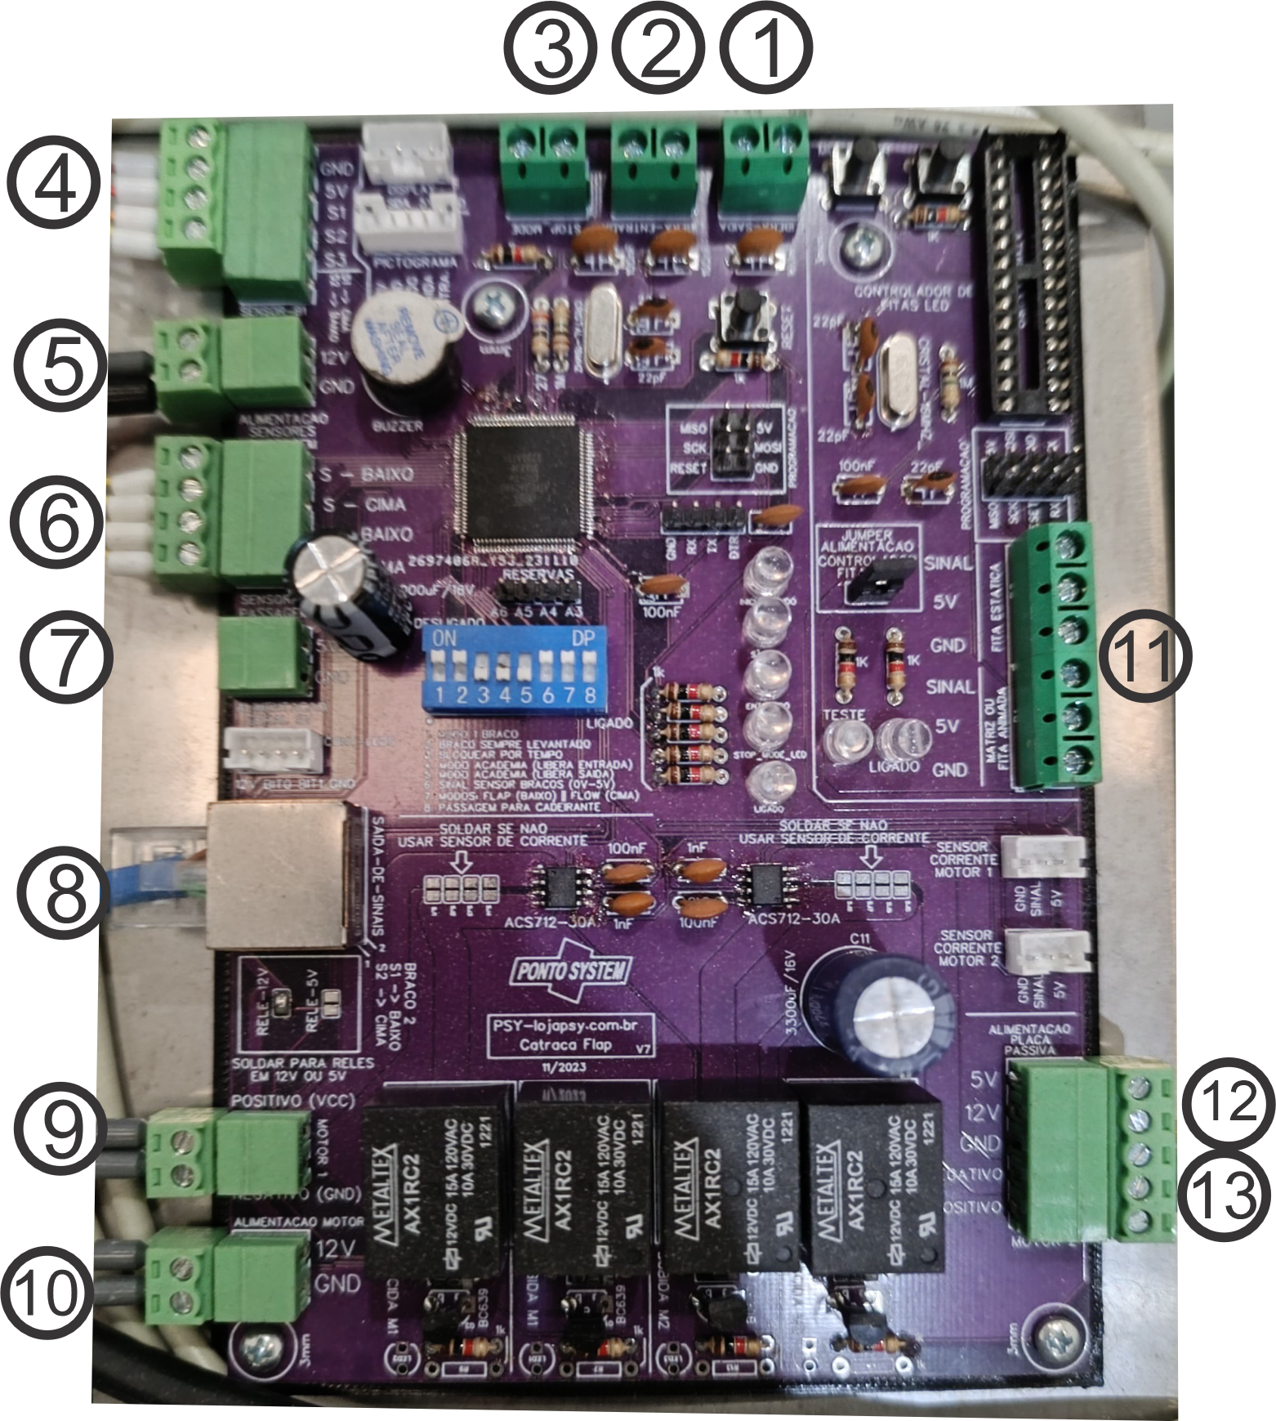
Placa Eletrônica
Pagina 6
Placa Eletrônica
Conector de Liberação da entrada, tipo contato seco. OBS não pode ser energizado com energia acima de 5v senão irá queimar.
Conector de Liberação da Saída, tipo contato seco. OBS não pode ser energizado com energia acima de 5v senão irá queimar.
Conector de Emergência para liberação dos Braços. OBS não pode ser energizado com energia acima de 5v senão irá queimar.
Conector Sensor Braço 1
Saída alimentação sensores 12v de passagem da pessoa.
Conexão sensores de passagem contos – negativos.
Alimentação 5v diretamente da fonte 5v.
Conexão RJ45 para outro lado 2 da catraca.
Conexão do motor do Braço 1.
Alimentação geral 12v da fonte grande.
Conexão fitas de led.
Saída de alimentação para segunda catraca, pode ser usado ou não, podendo ser usado como reserva para acessórios.
Catraca FLAP V8
pontosystem.com.br

